Slide 1
Low Image Distortion Constrained Power
Saving for OLED Displays
Reading Group ИППИ
Пучков Кирилл, 777

Slide 2
План работы
В этой статье предложен метод малого искажения изображения, способствующий уменьшению энергопотребления дисплеем.
Изучим вклад двух методов: гамма-коррекции и масштабировании насыщения — на энергопотребление дисплея. В результате увидим, что изменяя значение γ и насыщенность S можно добиться значительного снижения энергозатрат.
Низкое γ-значение и высокая насыщенность могут исказить картинку до неузнаваемости, поэтому мы используем формулу цветового различия CIEDE2000 и средний индекс структурного сходства MSSIM(Mean Structural Similarity Index) для определения эффективности нашего подхода.

Slide 3
OLED vs LED LCD
В LCD-панелях используются жидкие кристаллы.
За жидкими кристаллами находится фоновая подсветка.
Каждый органический светодиод OLED-экрана светится сам по себе. Все это работает с помощью двух прозрачных электродов, между которыми находятся органические полупроводниковые слои.
Яркость свечения регулируется силой тока.

Slide 4
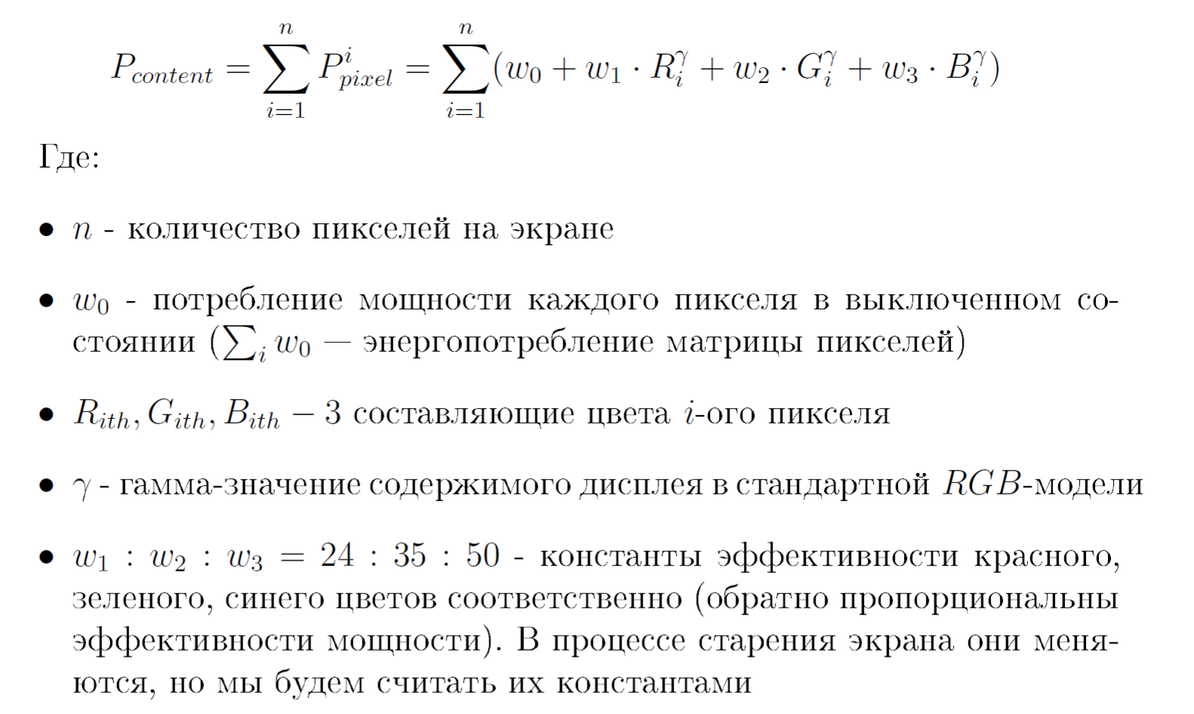
Энергопотребления содержимого дисплея на пиксельном уровне

Slide 5
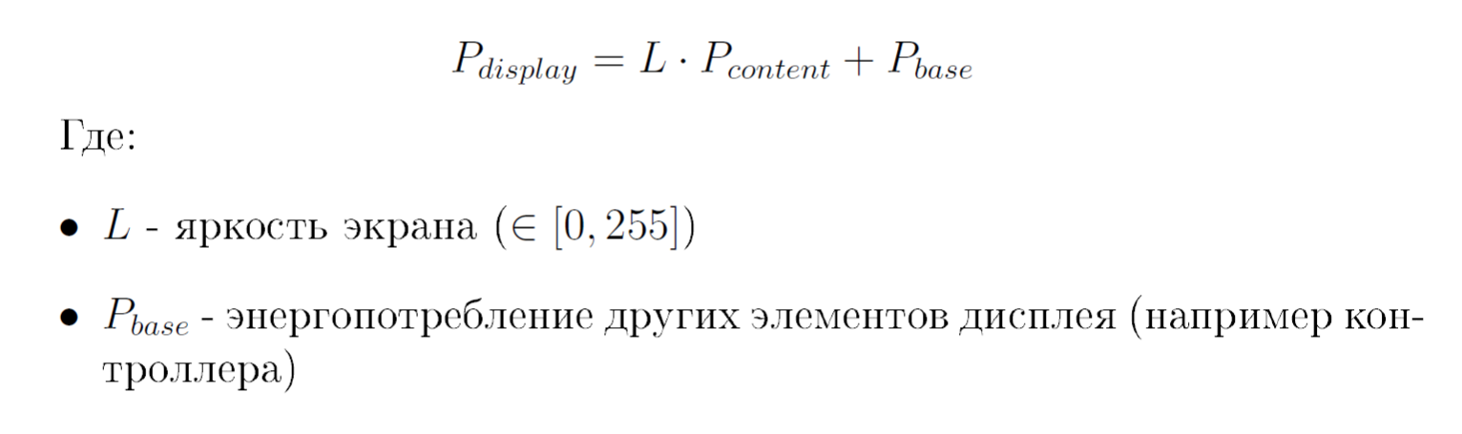
Модель энергопотребления OLED дисплеями
Энергопотребление OLED дисплея определяется яркостью экрана и энергопотреблением его содержимого:

Slide 6
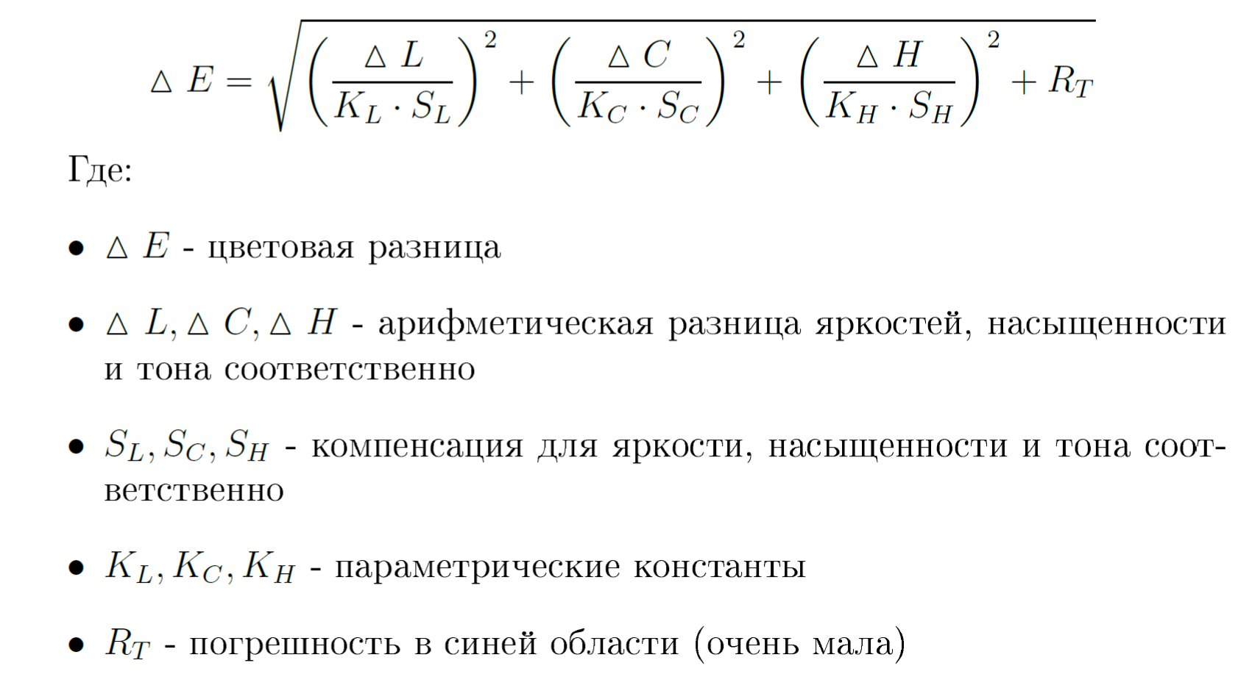
CIEDE2000
Формула CIEDE2000 сравнивает поочередно значения пикселей в модели HSV по заданной формуле и потом усредняет значение по всем пикселям.

Slide 7
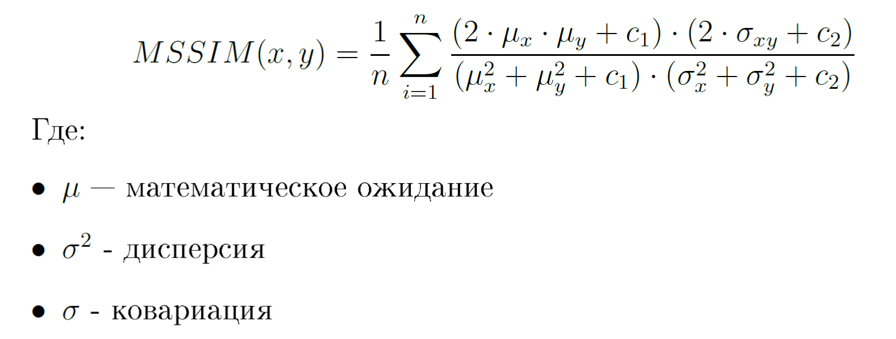
MSSIM
Метод MSSIM делит картинку на окна для того, чтобы учесть, что пиксели имеют сильную взаимосвязь, когда они близки пространственно. В каждом пикселе выбирается окно 8x8, в котором происходит оценка качества для отдельной компоненты изображений.

Slide 8
М₀
MSSIM возвращает значение в пределах [-1;1]. Значение близкое к 1 значит, что обработанные изображения почти идентичны.
Определим М₀ как порог восприятия MSSIM. Если значение MSSIM больше либо равно 0,99, то картинки нельзя различить. В наших опытах примем М₀ = 0.99.

Slide 9
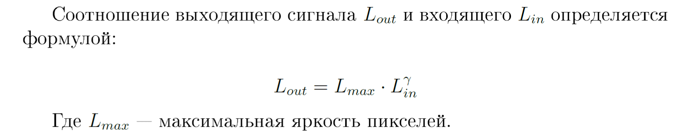
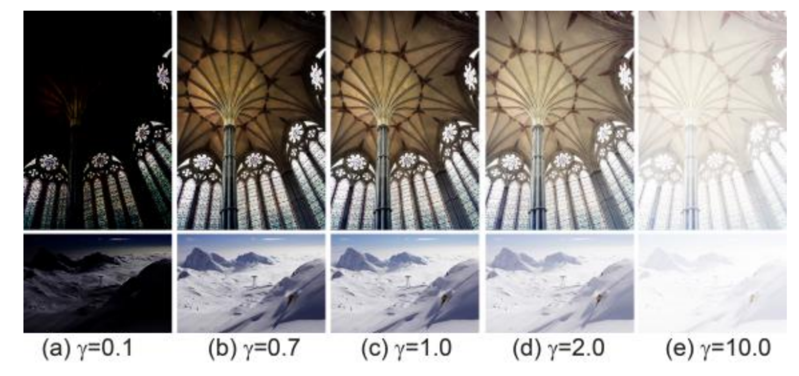
Гамма-коррекция

Slide 10
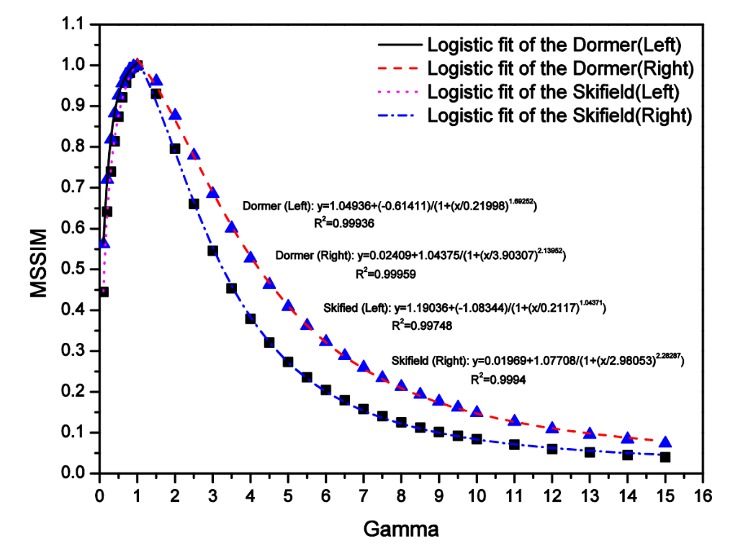
Хорошего должно быть в меру
Низкое значение γ может значительно уменьшить энергопотребление. Однако темные регионы могут стать неразличимы и, следовательно, из-за сильного искажения картинка перестанет быть удовлетворительной. Для сравнения двух рисунков в этой статье применяются методы измерения схожести CIEDE2000 и MSSIM.

Slide 11
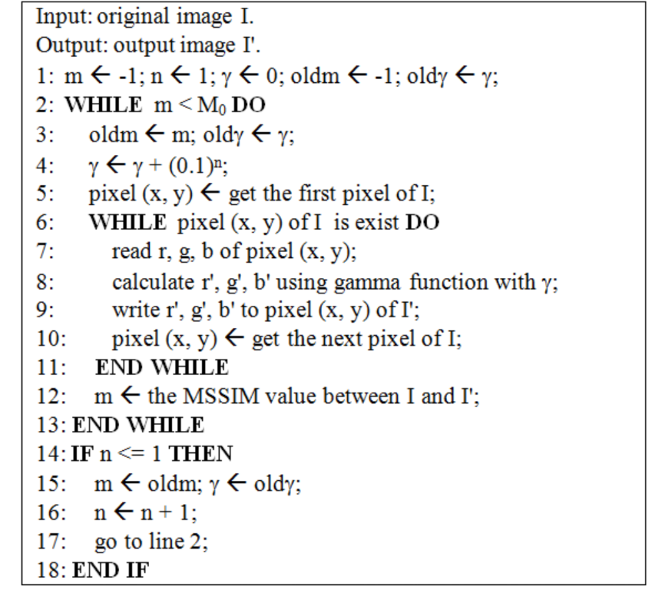
Метод GC
На вход алгоритма подается изначальное изображение и порог восприятия M₀. Применим гамма-коррекцию последовательно ко всем пикселям исходного изображения. В конце каждой итерации внешнего цикла сравниваем исходное и измененное изображения. Будем увеличивать γ, пока m не станет ≧ M₀. Тогда вернемся на шаг назад и будем приближаться к требуемому значению уже сотыми.

Slide 12
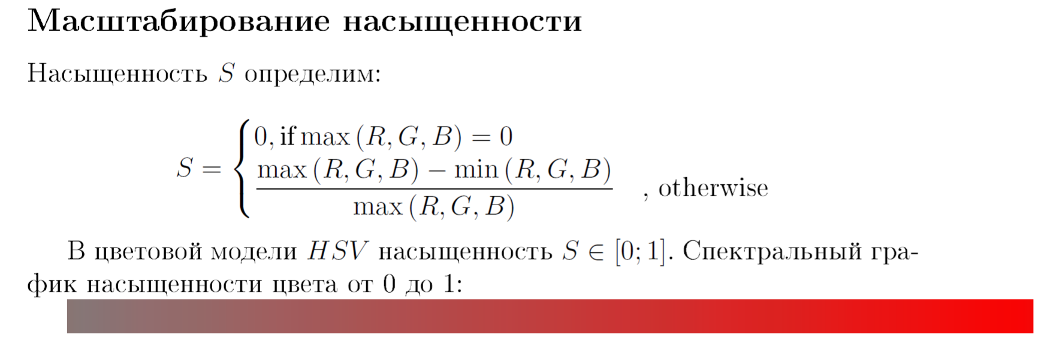
Насыщенность цвета

Slide 13
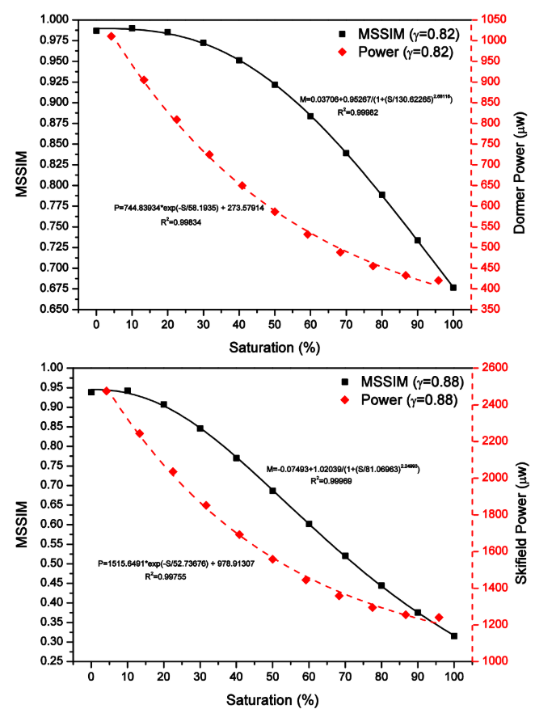
Масштабирование насыщенности
Для измерения вклада насыщенности в энергопотребление картинки, мы меняли значение насыщенности, оставляя неизменными тон и яркость. Как показано на графике, энергопотребление изображений спадает с повышением насыщенности. Это становится еще более наглядно с повышением γ.
Этот факт является одним из важнейших в данной статье. Руководствуясь логикой, менее насыщенный цвет становится ближе в белому, а энергопотребление у белого - максимально.

Slide 14
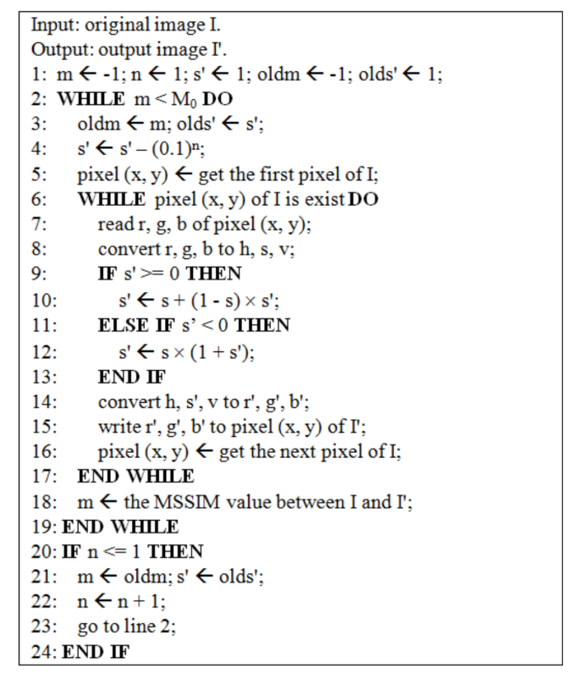
Метод SS
Определим "порог насыщения" S₀, при котором выходное изображение все еще приемлемо.
На вход алгоритма подается изначальное изображение и M₀. Увеличим насыщенность каждого пикселя исходного изображения. В конце каждой итерации внешнего цикла сравниваем исходное и измененное изображения.
Будем увеличивать насыщенность, пока m не станет ≧ M₀. Тогда вернемся на шаг назад и будем приближаться к требуемому значению уже сотыми.

Slide 15
GC+SS=GS
Мы нашли два способы снижения энергозатрат путем изменений структуры изображений. Оба метода независимы, так что мы можем применить их последовательно для любой картинки. Методы имеют временную сложность — O(N) операций умножений и сложения, где N — количество пикселей на экране телефона.
Для ускорения программы можно:
Искать значения γ и S₀ двоичным поиском
Параллельно преобразовывать пиксели

Slide 16
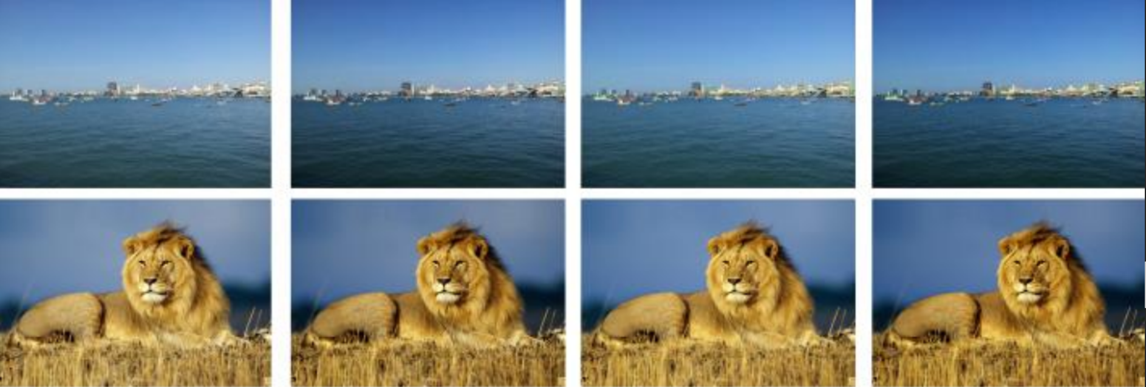
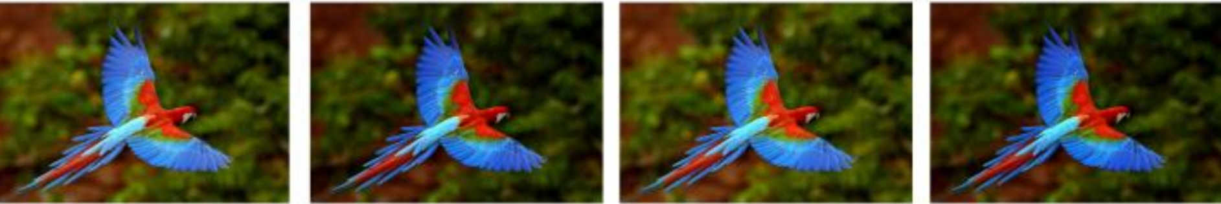
Результаты на изображениях

Slide 17
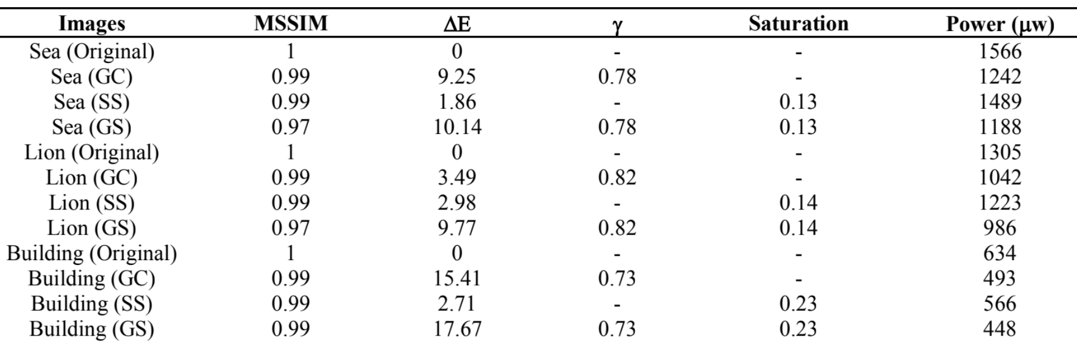
Снижение энергозатрат картинкой

Slide 18
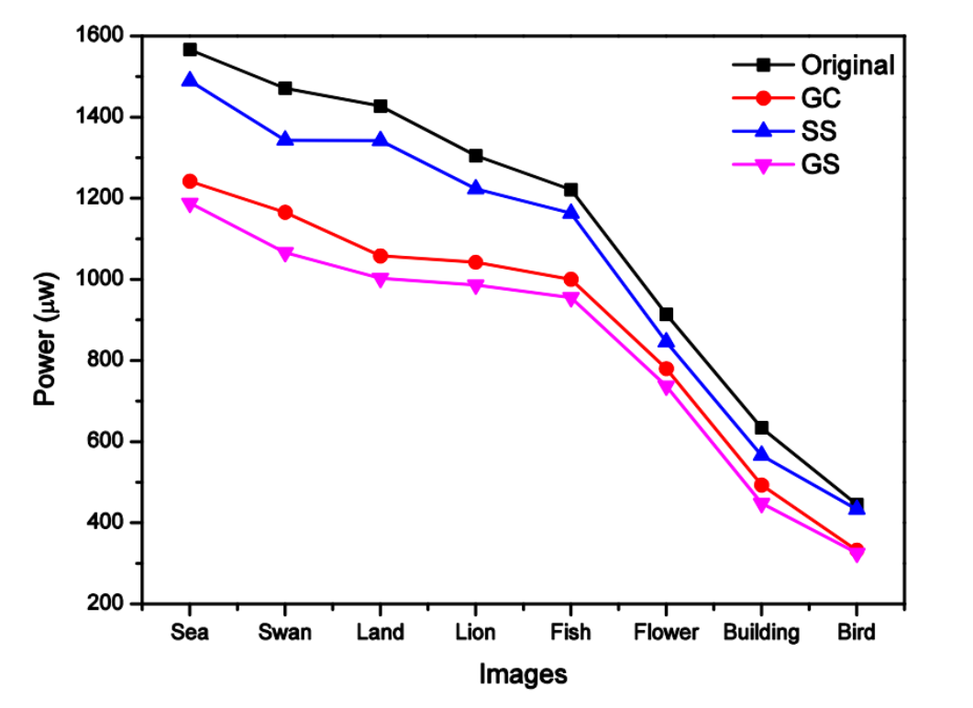
Энергопотребление до и после

